Slide 1
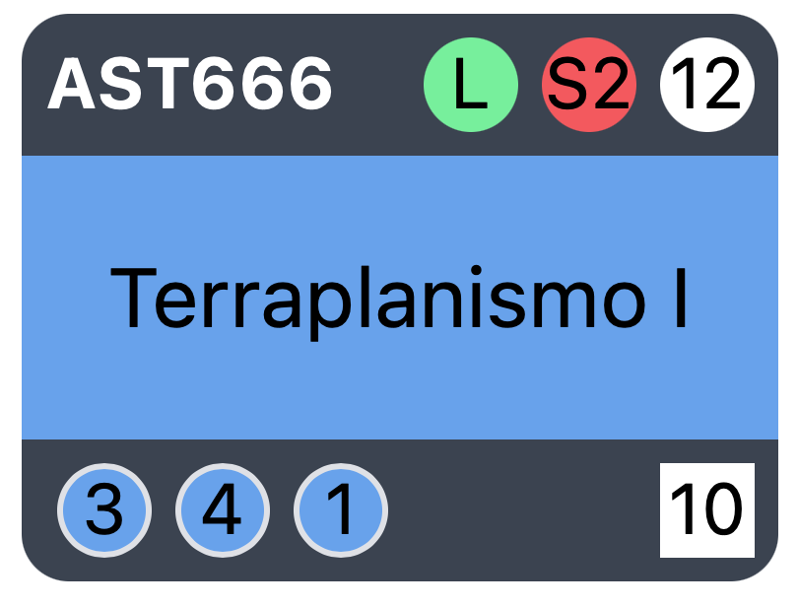
¿Curso Anual? (Semestre 1: S1, Semestre 2: S2)
Curso con Laboratorio (L)
Sigla (Click para
buscacursos.uc.cl)
ID del Curso
Nombre del Curso
ID (Requisitos)
Créditos del Curso

Slide 2
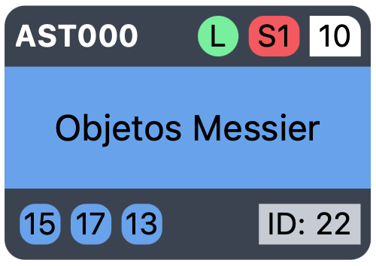
¿Curso Anual? (Semestre 1: S1, Semestre 2: S2)
Curso con Laboratorio (L)
Sigla (Click para
buscacursos.uc.cl)
Créditos del Curso
Nombre del Curso
ID (Requisitos)
Créditos del Curso

Slide 3
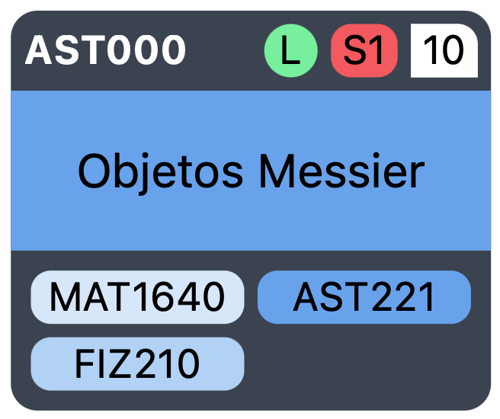
¿Curso Anual? (Semestre 1: S1, Semestre 2: S2)
Curso con Laboratorio (L)
Sigla (Click para
buscacursos.uc.cl)
Créditos del Curso
Nombre del Curso
Requisitos (Siglas)

